Slide 1
Эпоха Просвещения
Идейное течение «длинного XVIII века», исходящее из положений, что просвещение – главная движущая сила истории, а наука и разум имеют решающую роль в познании «естественного порядка»,

Slide 2
Представители Просвещения
в Англии — Дж. Локк, Дж. А. Коллинз, Дж. Толанд;
во Франции — Вольтер, Ш. Монтескье, Ж. Ж. Руссо, Д. Дидро, К. А. Гельвеций, П. А. Гольбах;
в Германии — Г. Э. Лессинг, И. Г. Гердер, Ф. Шиллер, И. В. Гете;
в России — Н. И. Новиков, А. Н. Радищев.

Slide 3
Движение Просвещения
Зародилось в XVII в. и господствовало в XVIII столетии.
Началось в Англии (The Enlightenment) под влиянием научной революции XVII в., затем распространилось на Францию, Германию, Россию и др. страны Европы.
«Классическую» форму Просвещение приобрело во Франции, где просветители стали «властителями дум». Идеология франц. Просвещения подготовила Французскую революцию 1789 г.
Принципы Просвещения были положены в основу американской Декларации независимости и франц. Декларации прав человека и гражданина.

Slide 4
Характерно:
был поставлен вопрос о практическом использовании достижений науки в интересах общества
стремление распространять знание, популяризировать его (самый яркий пример - издание Дидро и др. «Энциклопедии»)
переход на национальные языки, отказ от латыни (доступность)
стремление найти естественные принципы человеческой жизни (естественную религию, естественное право, естественный порядок экономической жизни и т. п.).

Slide 5
Характерно:
обращение к разуму как к единственному критерию познания
подвергается сомнению положительное влияние церкви на социальную, интеллектуальную и культурную жизнь (Вольтер: «Раздавите гадину!)

Slide 6
Философии Просвещения свойственен специфический рационализм, основанный на представлении о едином мире, подчиняющемся разумным законам, которые могут быть сведены к законам механики. (В то время механика - наиболее развитая область знания).
Суть такого рационализма может быть выражена простой формулой: «Законы природы суть законы разума».

Slide 7
"Просвещение - это выход человека из состояния несовершеннолетия, в котором он находится по собственной вине. Несовершеннолетие - это неспособность пользоваться своим рассудком без руководства со стороны кого-нибудь другого. Несовершеннолетие по собственной вине имеет причиной не недостаток рассудка, а недостаток решимости и мужества пользоваться им без руководства со стороны кого-то другого. Sapere aude! Имей мужество пользоваться своим собственным умом! - таков девиз эпохи Просвещения".
Иммануил Кант

Slide 8
Периодизация
Деистический этап («умеренное» Просвещение). Влияние Ньютона и Локка. Характерен религиозный компромисс и восприятие Вселенной как упорядоченной и уравновешенной структуры. Бог - Великий Архитектор. Людям он даровал две книги — Библию и книгу природы.
Атеистический или скептический этап. (Вольтер, Юм, Гольбах, др.)

Slide 9
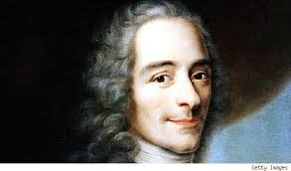
Французское Просвещение
1 этап: явный лидер - Вольтер (1694–1778).
Имя «Вольтер» было одним из 137 различных псевдонимов Франсуа Мари Аруэ, оставившего огромное литературное наследство – его собрание сочинений составляет десятки томов

Slide 10
"Осмельтесь мыслить самостоятельно!".

Slide 11
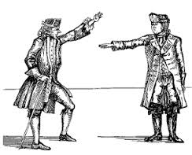
неприятие католической церкви
Религия – пережиток прошлого, порожденный невежеством.
(возникла тогда, когда повстречались мошенник и глупец. Один обманул (поскольку ему это было выгодно), а другой – поверил).
Упрощенный взгляд на религию, но В. был одним из первых, кто заговорил о религии как социальном явлении, связанном с интересами определенных классов и групп.

Slide 12
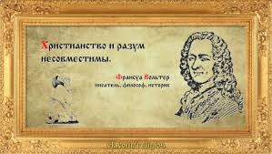
Критика религии - упрощение
В. писал об истории христианской церкви как об «истории крови» (религиозные войны, инквизицию, крестовые походы), но не замечал, что это было и историей просвещения, распространения культуры; характеризировал библейские тексты как нелепые и противоречивые, но не замечал их нравственного заряда и т.д.

Slide 13
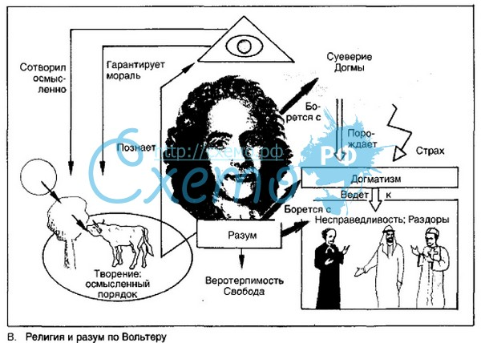
Но задавался вопросом: нужна ли религия в обществе?
ДА!

Slide 14
Вольтер:
«Необходимо ли для общего блага людей, этих несчастных мыслящих животных, допустить существование вознаграждающего и мстящего Бога, служащего для нас одновременно уздой и утешением, или же нам надо отбросить эту идею, оставляя нас в бедствиях без надежды, а при совершении преступлений – без угрызений совести?»

Slide 15
Если бы Бога не было, его следовало бы выдумать
Из-за своих социальных функций религия необходима, так как религиозная вера - это сила, управляющая поведением людей, устанавливающая правила поведения в обществе, удерживающая людей от братоубийства и дающая им надежду на воздаяние после смерти

Slide 16
Деизм
В. верил в Бога как Творца мира (и даже спорил с атеистами - Дидро, Гольбахом, Гельвецием).
Но Бог Вольтера – не христианский, а философский бог.
Бог не сотворил мир из ничего, материя вечна, но и бог вечен.
Он привносит движение в материю, дает миру законы.
В.: Бог повелел один раз, и «Вселенная повинуется постоянно».

Slide 18
Бог должен существовать, так как:
1. иначе невозможно объяснить ДВИЖЕНИЕ (материя – инертна)
2. представление об абсолютной неизменяемости природы
Бог – начало и конечная причина всего. Сверхъественный «Механик», который является и Высшим Разумом.
Notes:
Бог должен существовать, так как:
иначе невозможно объяснить ДВИЖЕНИЕ (материя – инертна)
Представление об абсолютной неизменяемости природы
Бог – начало и конечная причина всего. Сверхъественный «Механик», который является и Высшим Разумом.

Slide 19
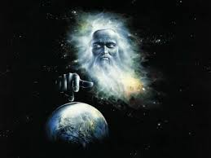
Религия:
для просвещенных людей - «разумная религия», философский деизм.
для необразованной толпы - подойдет и традиционная вера в Бога.
«Скоро у нас будут новые небеса и новая земля. Само собой, для порядочных людей. Ибо для черни вполне достаточно самой глупой земли и самого глупого неба».

Slide 20
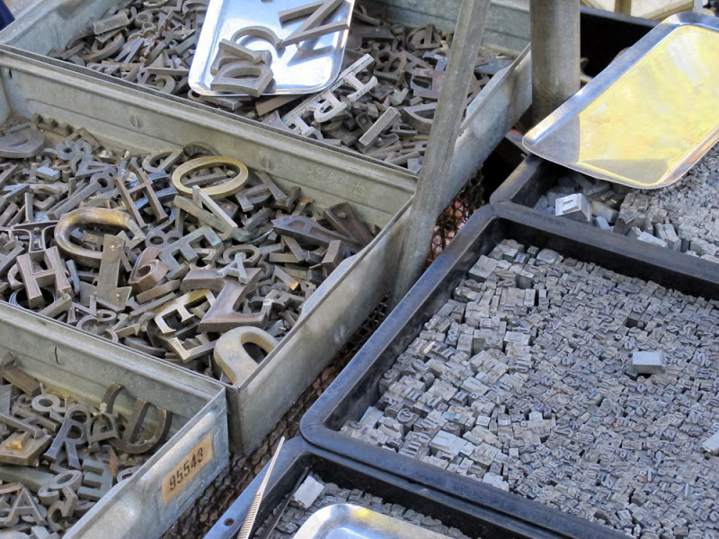
Противник эволюционизма
В. не признавал развития в живой природе, считал невозможным зарождение жизни из неорганической природы. Жизнь, сознание, человек – создания бога. (Спор с энциклопедистами – типографские литеры».)

Slide 21
Могли ли столь замечательно устроенные крылышко бабочки или глаз клеща возникнуть из-за случайной комбинации материальных частиц?
Нет, считал В., в природе присутствует высшее разумное начало, которое и придает миру целесообразность и гармонию.

Slide 22
В теории познания
В. не был последователен.
С одной стороны, он сенсуалист: содержание человеческого сознания зависит от чувственных данных (человек – чистая доска, на которой опыт оставляет свои письмена). Отсюда следовал вывод, что поведение людей, их нравственность, интеллектуальное развитие зависят напрямую от воспитания.
С другой стороны, сама способность чувствовать и мыслить, считал Вольтер, заложена в человека Богом.

Slide 23
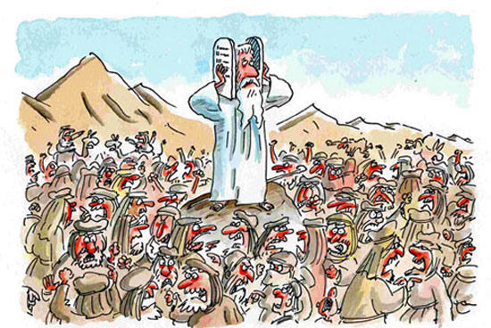
История
Написал несколько историч. трудов.
Считал, что описывать надо историю народов, а не монархов.
МИРОМ ПРАВИТ МНЕНИЕ
Notes:
Написал несколько историч. трудов.
Считал, что описывать надо историю народов, а не монархов.
МИРОМ ПРАВИТ МНЕНИЕ

Slide 24
Прошлое – господство предрассудков
«История человечества представляет собой собою нагромождение преступдений, безумств и несчастий»
«Не было ни одного столетия, которое властолюбие светских лиц и церковников не наполнило бы ужасами».
Скоро – установится царство разума.
Notes:
«История человечества представляет собой собою нагромождение преступдений, безумств и несчастий»
«Не было ни одного столетия, которое властолюбие светских лиц и церковников не наполнило бы ужасами».

Slide 25
"Лучшее правительство то, при котором подчиняются только законам!" Он возлагал надежды на мудрость и благость правителя.

